Slide 1


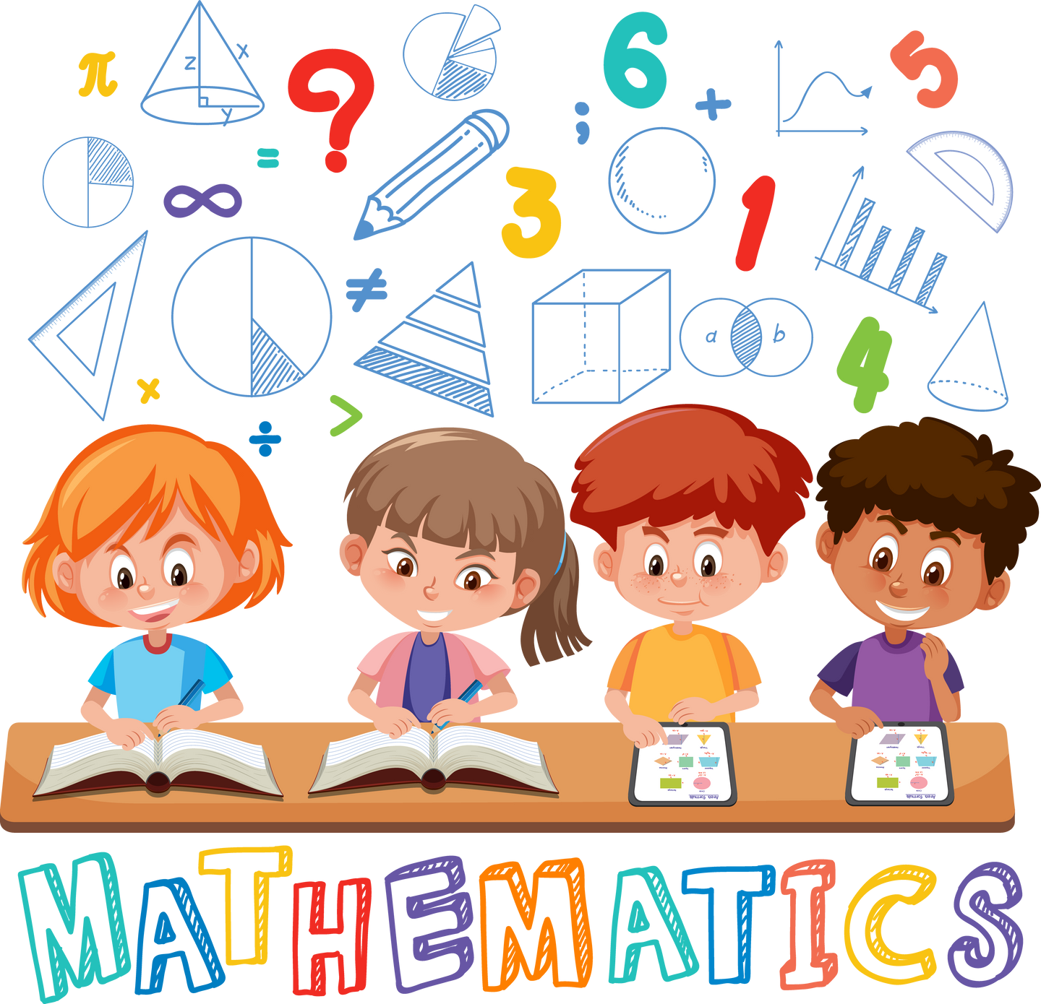
Nombres
Calcul
Géométrie
OGD/ALG/PROBA
Mesure
Connaitre les unités de mesure de contenance

Slide 2




OBJECTIF(S) DE LA SÉANCE
©www.laclassedemallory.net
  GRANDEURS ET MESURES
  Connaitre les unités de contenance
  Choisir l’unité appropriée
  Connaitre les relations entre les unités

Slide 3




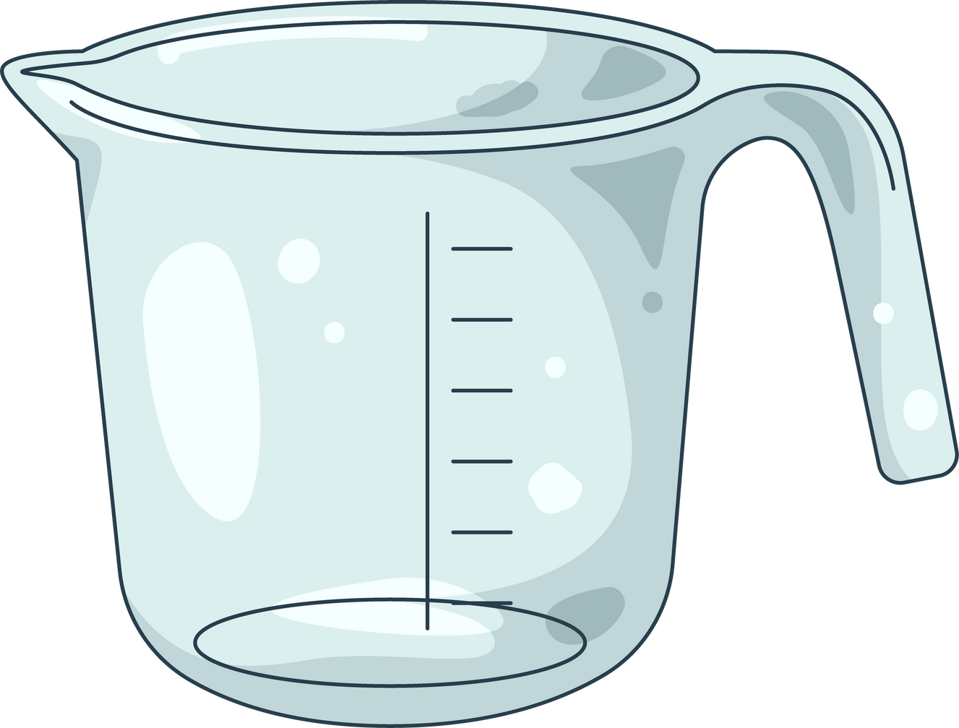
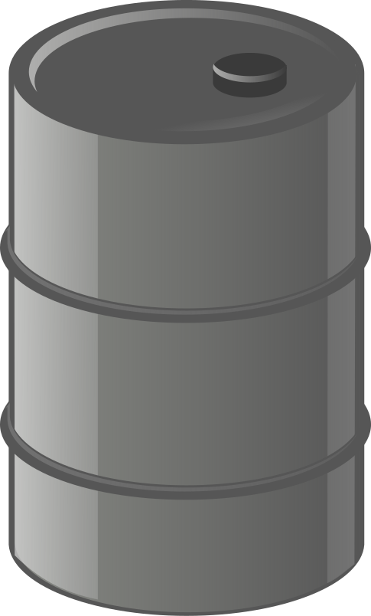
PRÉ-REQUIS
Quels instruments pour mesurer une contenance ?
Quelles sont les unités de longueur déjà connues ?
litre centilitre millilitre
L cL mL

Slide 4





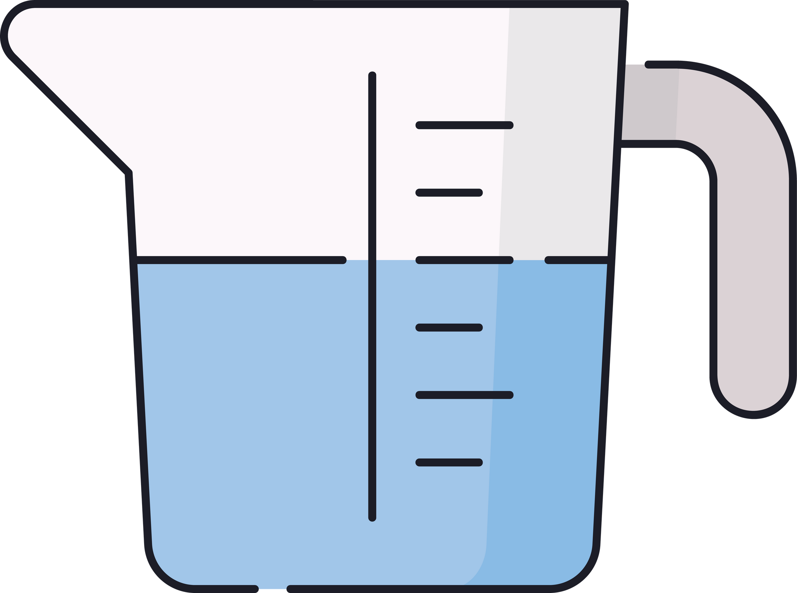
LES UNITÉS DE MESURE DE CONTENANCE
L’unité principale de mesure de contenance est le litre (L).
Il existe des multiples du litre c’est-à-dire des unités plus grandes que le litre:
  Le décalitre : daL: 1 daL = 10 L
  L’hectolitre : hL : 1 hL = 100 L
  Le mètre cube : : = 1 000 L

Slide 5
LES UNITÉS DE MESURE DE CONTENANCE
Il existe des sous-multiples du litre c’est-à-dire des unités plus petites que le litre:
-Le décilitre : dL: 1 dL = 0,1 L
-Le centilitre : cL : 1 cL = 0, 01 L
-Le millilitre : mL : 1 mL = 0, 001 L

Slide 6



MINI TEST
Quelle est la principale unité de mesure de contenance ?
Quelle unité de contenance est 1000 fois plus grande que le litre ?
Quelle unité de contenance est 100 fois plus petite que le litre ?
Quelle unité est 10 fois plus grande que le litre ?
Quelle unité est 100 fois plus petite que le litre ?

Slide 7
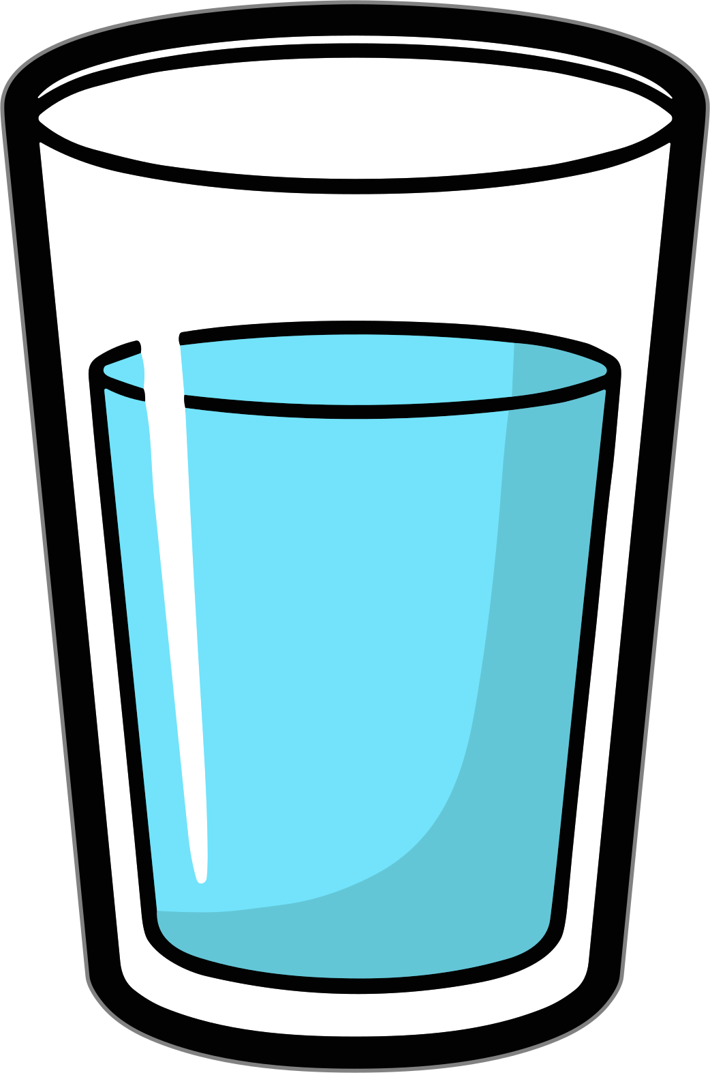


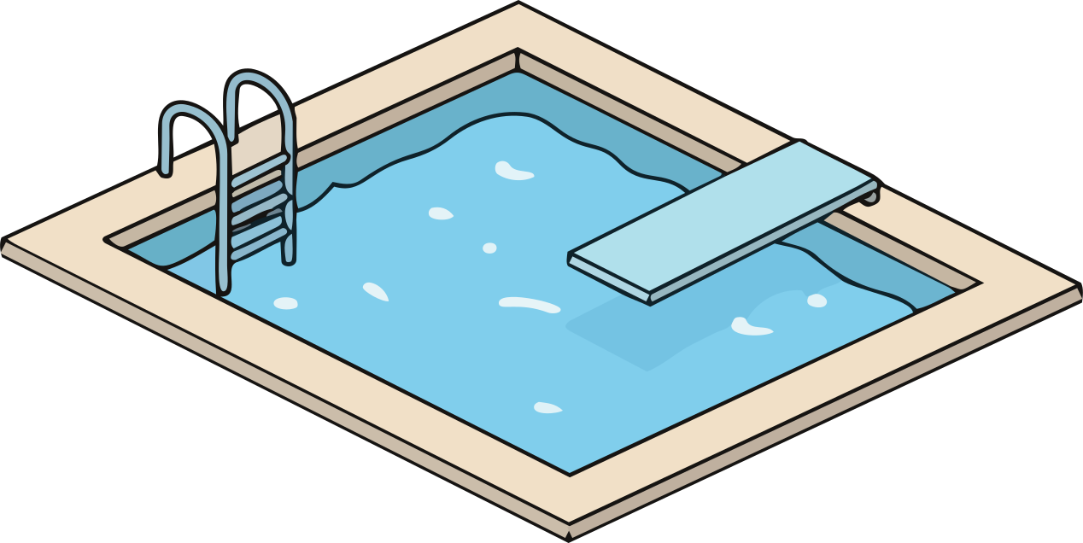
LES UNITÉS DE MESURE DE CONTENANCE
Lorsque l’on mesure une contenance, il est important de choisir l’unité appropriée.
Faible contenance => unités inférieures ou égales au litre (cL, mL..).
Forte contenance => multiples du litre (daL, hL...).
Le contenu d’un verre d’eau => cL
La quantité de liquide dans un vaccin. =>mL
La quantité d’eau dans une piscine => m3

Slide 8
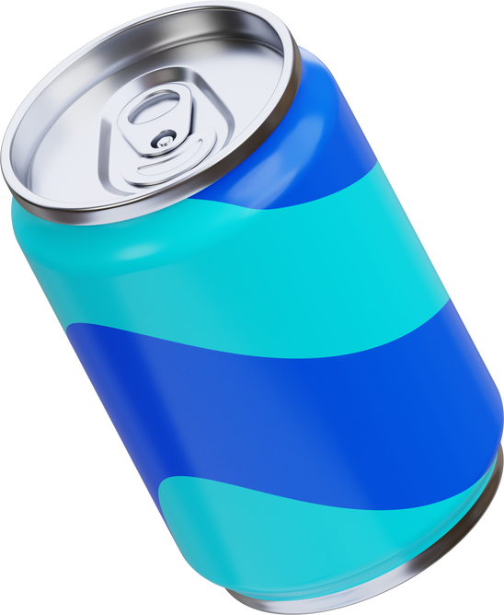

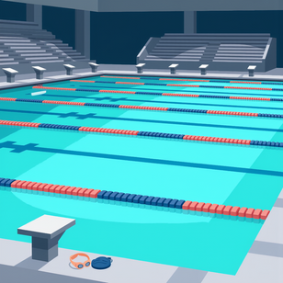
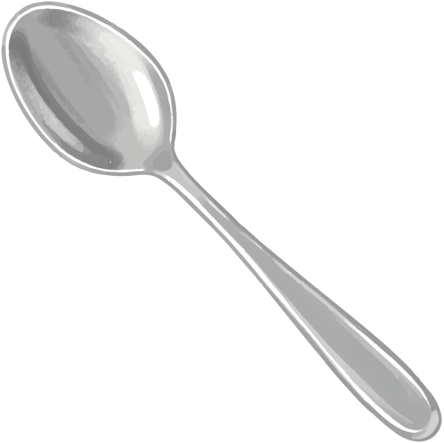
MINI TEST
Choisis l’unité appropriée.
La contenance d’une canette: 33 L - 33 cL – 33 m3
La contenance d’une bouteille d’eau : 1,5 daL - 1,5 mL - 1,5 L
La contenance d’une piscine : 40 L - 40m3 - 40daL
La contenance d’une cuillère à café : 5 mL - 5m3 - 5 L

Slide 9

LES UNITÉS DE MESURE DE CONTENANCE
On peut transformer (convertir) les contenances entre elles.
12 m3 = ? L
Je sais qu’un mètre cube est 1000 x plus grand qu’un litre donc
12 m3 = 12 x 1000 = 12 000 L
8 L = ? mL
Je sais qu’un litre est 1000 x plus grand qu’un millilitre donc
8 L = 8 x 1000= 8000 mL
600 cL= ? L
Je sais qu’un centilitre est 100 x plus petit qu’un litre donc
600 cL = 600 : 100 = 6 L

Slide 10
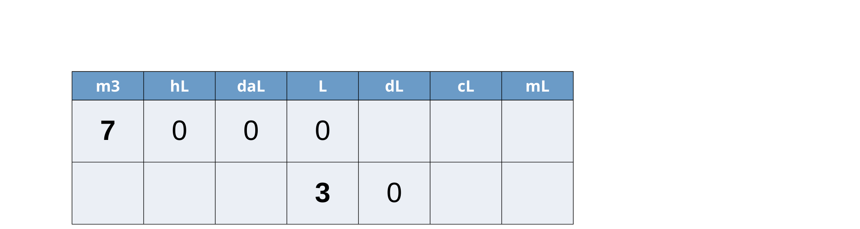
LES UNITÉS DE MESURE DE CONTENANCE
On peut transformer (convertir) les contenances entre elles.
7 m3= ? L
3L = ? dL
7 m3 = 7000 L
3 L = 30 dL

Slide 11
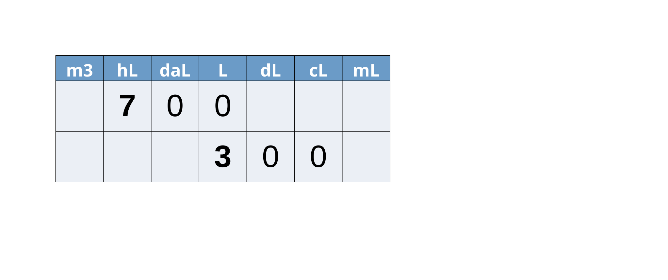
LES UNITÉS DE MESURE DE CONTENANCE
On peut transformer (convertir) les contenances entre elles.
700 L= ? hL
300 cL = ? L
700 L = 7 hL
300 cL = 3 L

Slide 12
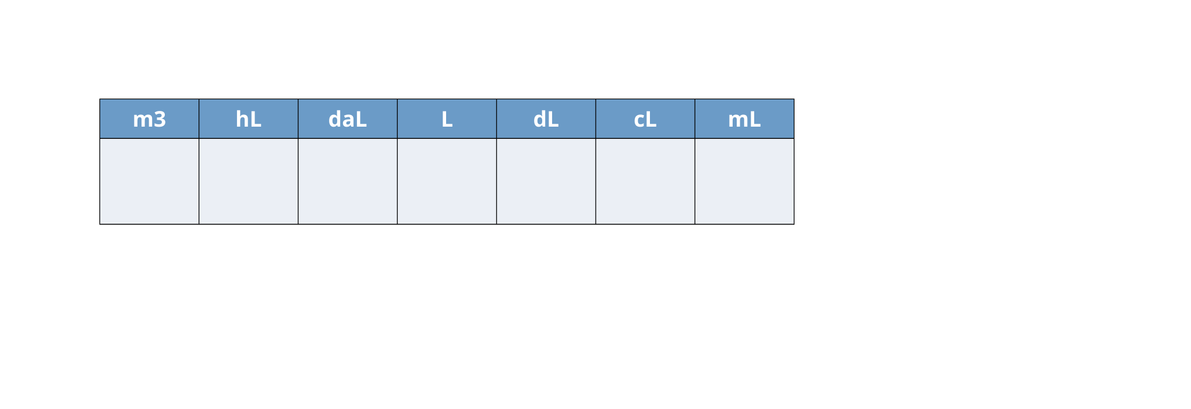
MINI TEST
Convertis
82 m3 = .....L
500 cL = ..... L
32 L = ..... dL
67000 mL = .... L

Slide 13



L’ESSENTIEL À RETENIR

